Slide 1
10장. 클래스

Slide 2
  5. 메서드
  6. 어떤 클래스의 인스턴스인지 확인하기
  7. 특별한 이름의 메서드
  8. 클래스 변수와 함수
목차
  1. 개요
  2. 객체
  3. 클래스 기본
  4. 생성자

Slide 3
0. 학습목표
객체 지향 프로그래밍에 대해서 이해합니다
클래스, 인스턴스를 구분합니다
클래스를 만드는 방법을 이해합니다

Slide 4
1. 개요
파이썬 이외 다른 프로그래밍 언어들
  자바스크립트, PHP, C++, 스칼라 등
객체 지향 프로그래밍 언어
  (Object Oriented Programming Language)
  객체를 우선적으로 생각하여 프로그래밍
클래스 기반 객체 지향 프로그래밍 언어
  (Class based ~ )
  클래스 기반으로 객체 만듦

Slide 5
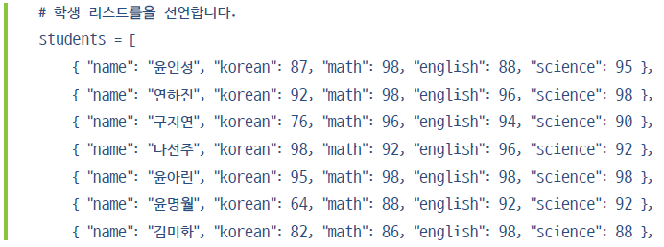
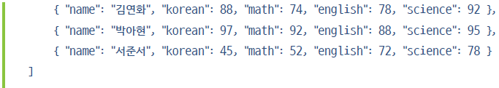
2. 객체
객체 (Object)
  여러 가지 속성을 가질 수 있는 대상
  Ex) 학생 성적 관리 프로그램 만들기

Slide 6
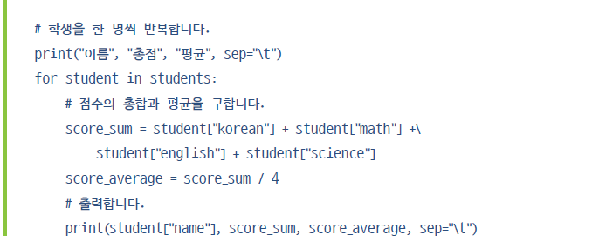
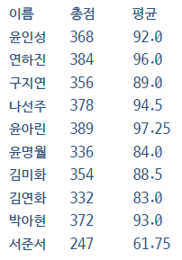
2. 객체
      (계속)

Slide 7
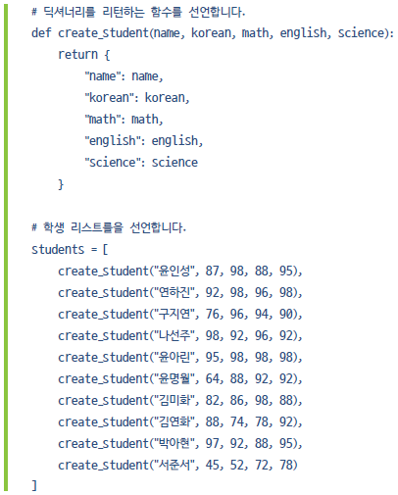
2. 객체
    딕셔너리를 리턴하는 함수

Slide 8
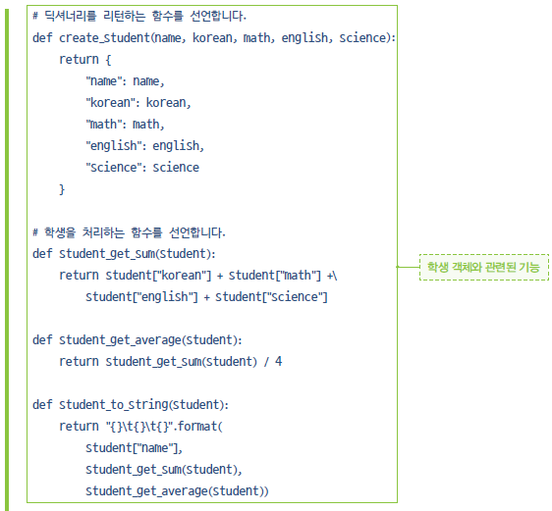
2. 객체
      학생을 매개변수로 받는 형태

Slide 9
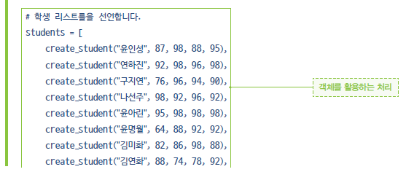
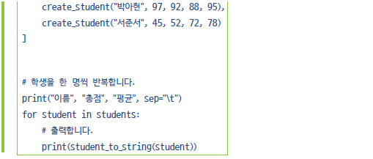
2. 객체
      (계속)

Slide 10


3. 클래스 기본
클래스 (Class)
  위와 같은 객체를 조금 더 효율적으로 생성하기 위한 구문
  클래스 이름과 같은 함수(생성자) 사용하여 객체 생성
  인스턴스 (Instance)
    클래스 기반으로 만들어진 객체

Slide 11
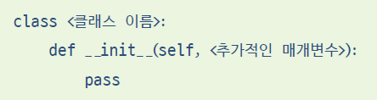
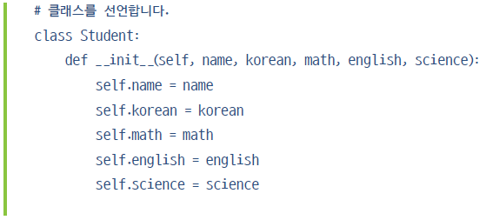
4. 생성자
생성자 (Constructor)
  클래스 이름과 같은 함수
  클래스 내부에 __init__ 함수 만들어 객체 생성 시 처리 작성
    첫 번째 매개변수로 self 입력
  생성자 추가한 클래스

Slide 12
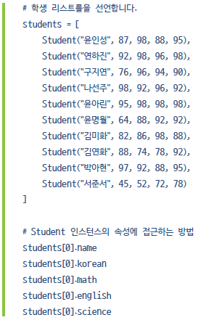
4. 생성자
      (계속)

Slide 13

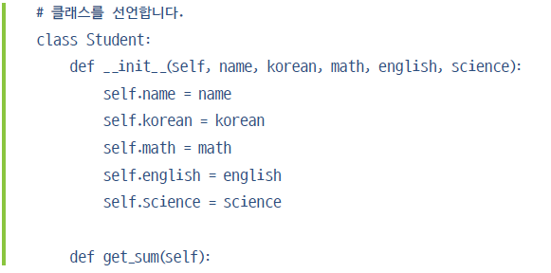
5. 메서드
메서드 (Method)
  클래스가 가지고 있는 함수
  첫 번째 매개변수로 self 넣어야 함
  Ex) 클래스 내부에 함수(메서드) 선언 (슬라이드 7 코드)
    student_to_string(student) → student.to_string()

Slide 14
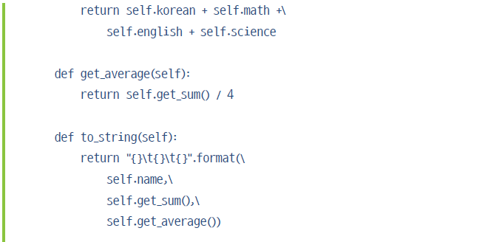
5. 메서드
      (계속)

Slide 15
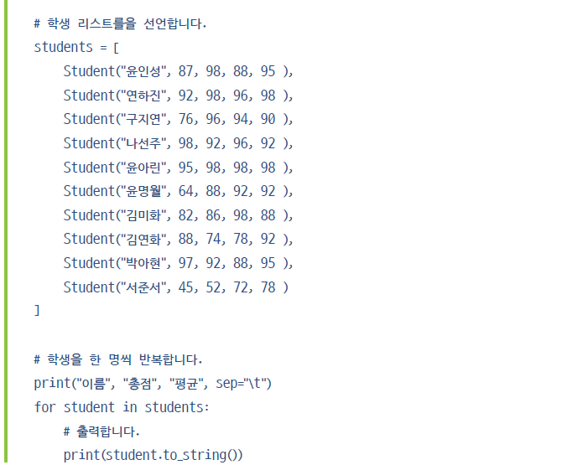
5. 메서드
      (계속)

Slide 16
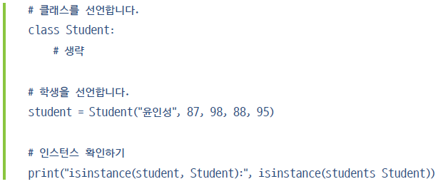

6. 어떤 클래스의 인스턴스인지 확인하기
클래스 사용의 부가적인 기능
isinstance() 함수
  첫 번째 매개변수에 객체(인스턴스) 입력
  두 번째 매개변수에 클래스 입력
  인스턴스가 해당 클래스 기반으로 만들어진 경우 → True
  전혀 상관없는 인스턴스와 클래스인 경우 → False

Slide 17
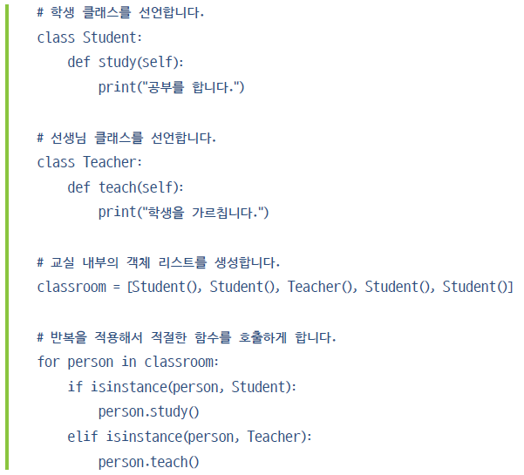
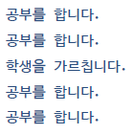
6. 어떤 클래스의 인스턴스인지 확인하기
  Ex) 여러 종류 인스턴스 들어 있는 리스트

Slide 18
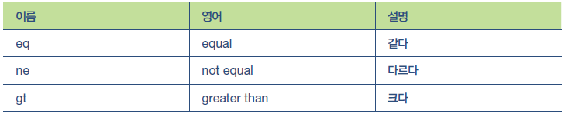
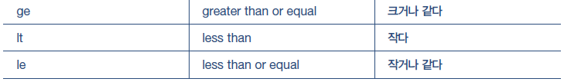
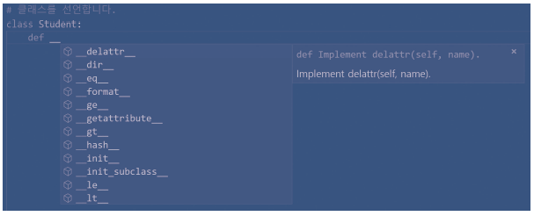
7. 특수한 이름의 메서드
파이썬이 자동 제공하는 보조 메서드
  특수한 상황에 자동으로 호출

Slide 19
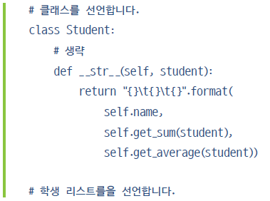
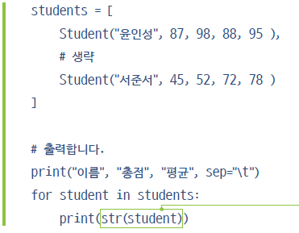
7. 특수한 이름의 메서드
  Ex) __str__() 메서드를 클래스 내부에 정의
    str() 함수 호출할 때 __str()__ 함수가 자동으로 호출

Slide 20
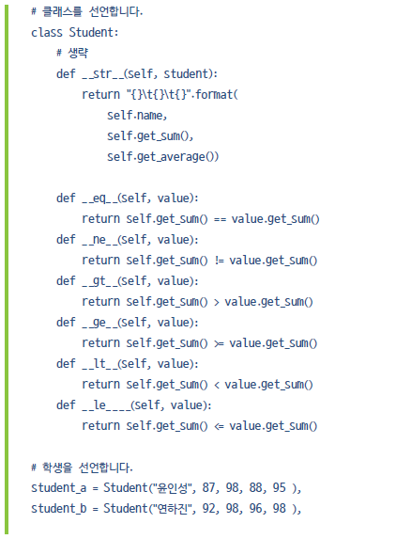
7. 특수한 이름의 메서드
  위 함수들 이용한 성적 비교관리 프로그램 만들기

Slide 21
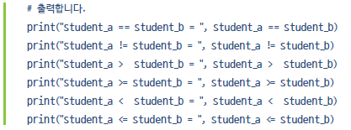
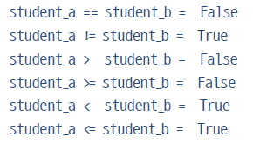
7. 특수한 이름의 메서드
      (계속)

Slide 22

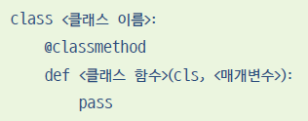
8. 클래스 변수와 함수
클래스가 속성(변수)과 기능(함수) 가질 수도 있음
클래스 변수
  class 구문 바로 아래 단계에 변수를 선언
  <클래스 이름>.<변수 이름> 형태로 사용
클래스 함수
  특이한 생성 방법
    데코레이터 (Decorator)
  첫 번째 매개변수에 클래스 자체
    cls 변수
  <클래스 이름>.<함수 이름>.(<매개변수>) 형태로 사용

